Slide 1
Образовательный модуль «Чудо-песок»
Комнатная песочница в работе с детьми раннего возраста
Благова И.А., педагог-психолог

Slide 2
Проблемные вопросы
Зависимость умственного и социального развития от физического состояния и настроения ребенка в раннем возрасте
Необходимость удовлетворения психофизиологических потребностей
Условия для снятия невротических проявлений у детей, в том числе и в период адаптации к условиям дошкольного учреждения

Slide 3
Поддерживать желание участвовать в совместной деятельности
Развивать коммуникативные навыки
Формировать сенсорные представления, речь, внимание
Формировать позитивное отношение к сверстникам
Стабилизировать эмоциональное состояние ребенка
ЦЕЛЬ: Создание условий для
стимулирования психического
и личностного развития, способствование
проявлению и реализации
психофизических потребностей возраста

Slide 4
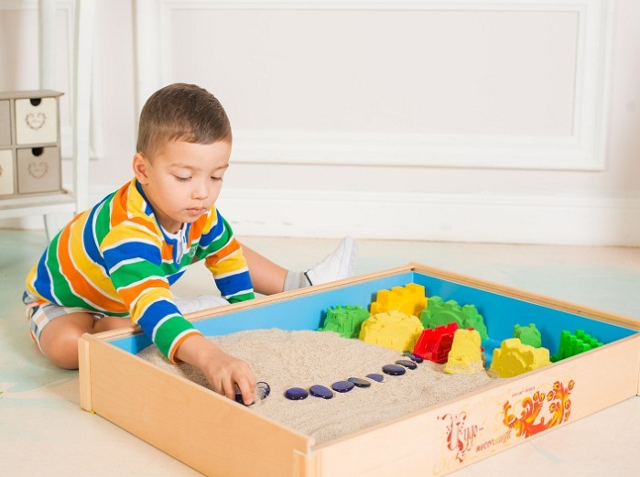
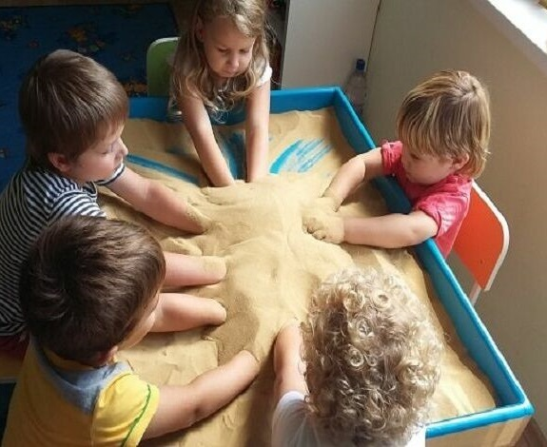
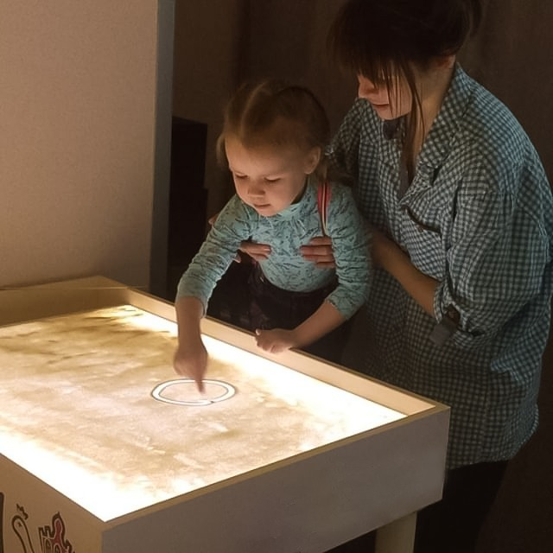
Формы использования
Групповые игры
Индивидуальные игры
Совместная детско-взрослая деятельность

Slide 5
Оборудование
1. Песочница.
2. Песок (морской, речной)
3. Кинетический песок.
4. Альтернативные песку материалы (манка, соль, крахмал)
5. Фигурки:
- человеческие персонажи
- сказочные герои (злые и добрые)
- животные (домашние, дикие и др.)
- транспорт (наземный, водный, воздушный, и др.)
- растения (деревья, кусты, цветы, овощи и пр.)
6. Естественные предметы (ракушки, веточки, камни, шишки, и пр.)
7. Бросовый материал (трубочки, цветной картон).
8. Пластиковые или деревянные геометрические фигуры (круги, треугольники, прямоугольники, пирамиды и др.)
9. Пластиковые трубочки с отверстиями;
10. Совочки, грабельки, стаканчики, сито.
11. Таз
12. Лейки
13. Резиновые коврики (для игры на полу)
14. Световой стол

Slide 6
Структура игры-занятия с песком
1)Мотивация
2)Упражнения для мелкой моторики рук
3) Обучающие приемы ( пескография, лепка, развивающие игры)
4)Деятельность детей (изобразительная, игровая, предметная)
- сенсорные игры
-практические игры
- творческие игры
- исследовательские игры
-обучающие игры
-контактные игры
5)Любование, игры-переходы к другой деятельности

Slide 7
Фрагмент плана
Месяц | Название игровой образовательной ситуации | Решаемые задачи
СЕНТЯБРЬ
Куклы встречают ребят | «Веселые ладошки» |  | Познакомить детей со свойством песка: сыпучий, теплый. Учить оставлять на поверхности песка отпечатки ладоней. Вызвать эмоциональный отклик. Развивать внимание. Воспитывать доброжелательность. Закрепить с детьми правила поведения в песочнице. Создать положительный эмоциональный настрой. Развивать диалогическую речь. Воспитывать аккуратность
 | «Необыкновенные следы» Ребята на прогулке-шагают двумя пальчиками Идут медвежата ребенок кулачками и ладошками с силой надавливает на кинетический песок Скачут зайчата кончиками пальцев ребенок ударяет по поверхности песка, двигаясь в разных направлениях. |  | Обогатить изобразительный опыт ребенка Стимулировать активную речь Развивать мелкую моторику.

Slide 8
Ожидаемые результаты от реализации образовательного модуля
• в песочнице создаются дополнительные возможности развития сенсомоторных функций /особенно тактильной чувствительности/;
• игра в песок позитивно влияет на эмоциональное самочувствие детей: снимает стрессовые состояния, снижает уровень нервно-психического напряжения, поднимает общий эмоциональный тонус, способствует возникновению положительных эмоций;
• дети, вновь поступившие в дошкольное учреждение, легче и быстрее адаптируются к новым условиям жизни;
• игры с песком позволяют формировать и развивать познавательный интерес, способность к логическому мышлению, формировать элементарные математические представления;
• в игре с песком у детей формируются психические процессы: мышление, внимание, память, восприятие, речевые функции.

Slide 9
Дополнительный материал
Информация для родителей
Картотека игр с песком

